Slide 1
2023秋数电习题课完整版
主讲：高源
愿谁记得谁 最好的年岁

Slide 2
提纲
第一章 数制和码制
第二章 逻辑代数基础
第三章 门电路
第四章 组合逻辑电路
第五章 半导体存储电路
第六章 时序逻辑电路
第七章 脉冲波形的产生和整形电路
第八章 数—模和模—数转换

Slide 3
提纲
第一章 数制和码制
第二章 逻辑代数基础
第三章 门电路
第四章 组合逻辑电路
第五章 半导体存储电路
第六章 时序逻辑电路
第七章 脉冲波形的产生和整形电路
第八章 数—模和模—数转换

Slide 4
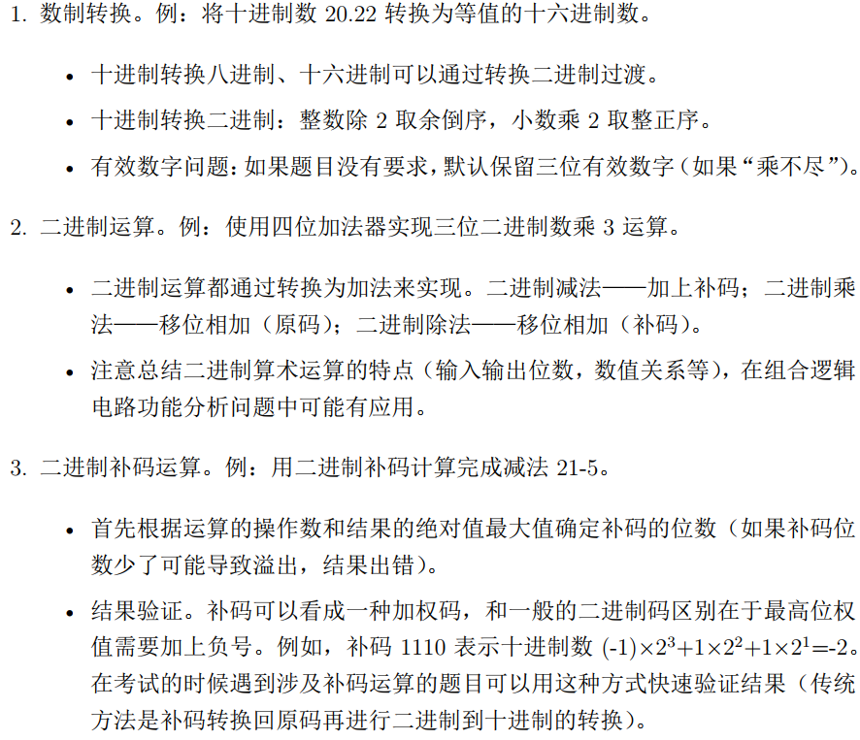
基础考点
记忆脚注：
二进制B
十进制D
八进制O
十六进制H

Slide 5
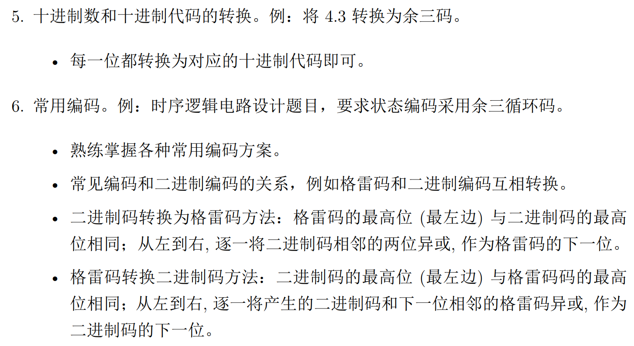
基础考点
重要例题

Slide 6
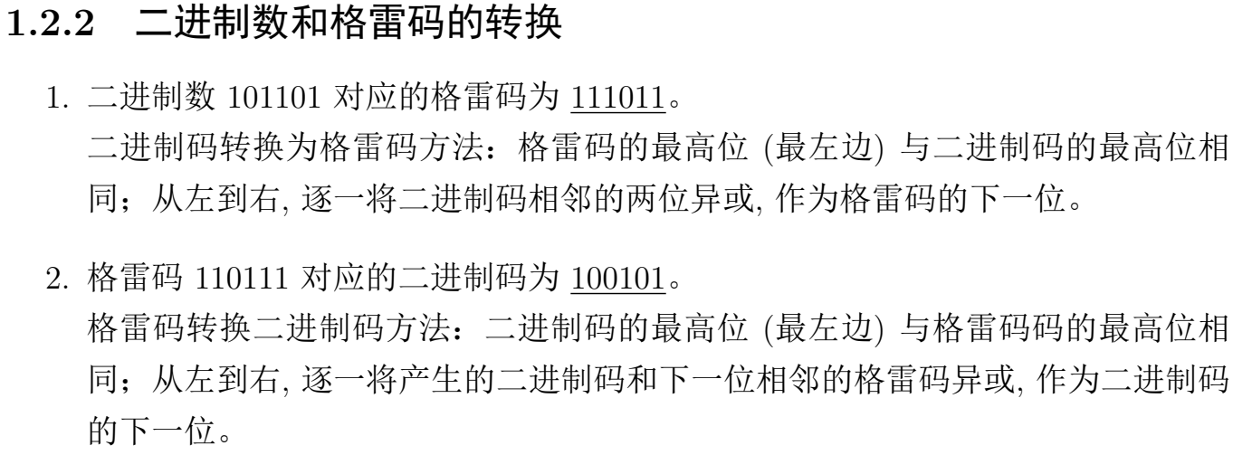
二进制数和格雷码转换

Slide 7
十进制数和BCD码的转换
2015-2016期末

Slide 8
提纲
第一章 数制和码制
第二章 逻辑代数基础
第三章 门电路
第四章 组合逻辑电路
第五章 半导体存储电路
第六章 时序逻辑电路
第七章 脉冲波形的产生和整形电路
第八章 数—模和模—数转换

Slide 9
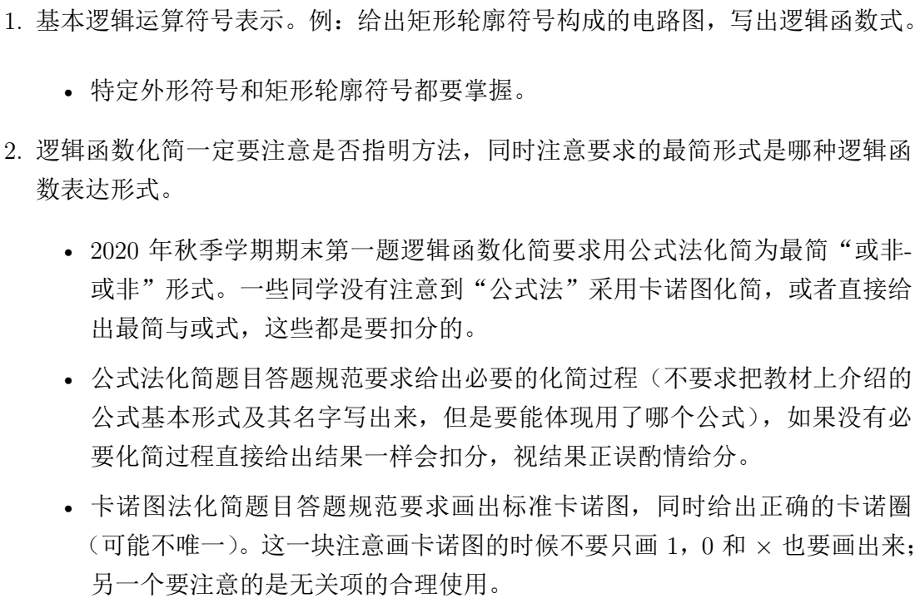
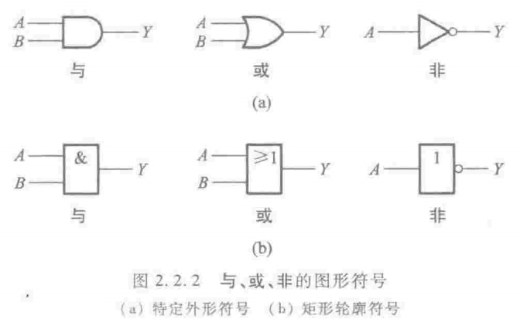
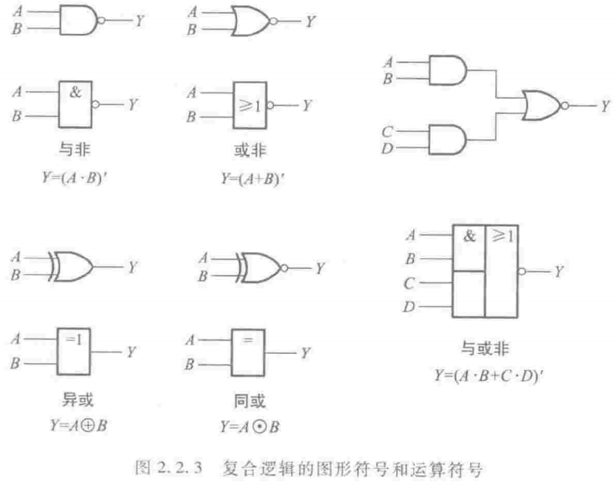
基础考点

Slide 10
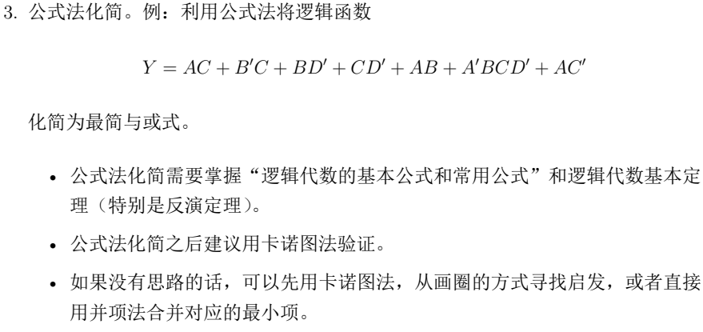
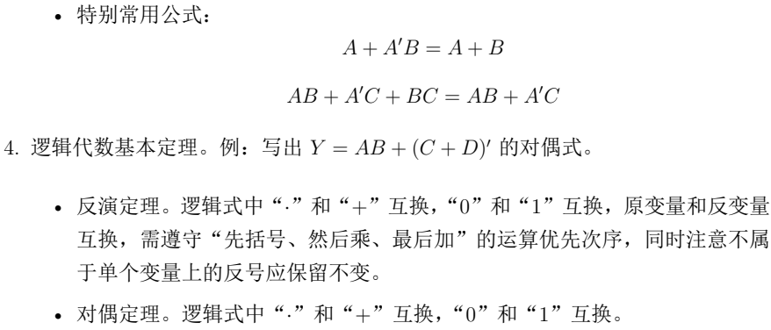
基础考点
计算对偶式方法：1.利用对偶定理 2.利用正负逻辑转换

Slide 11
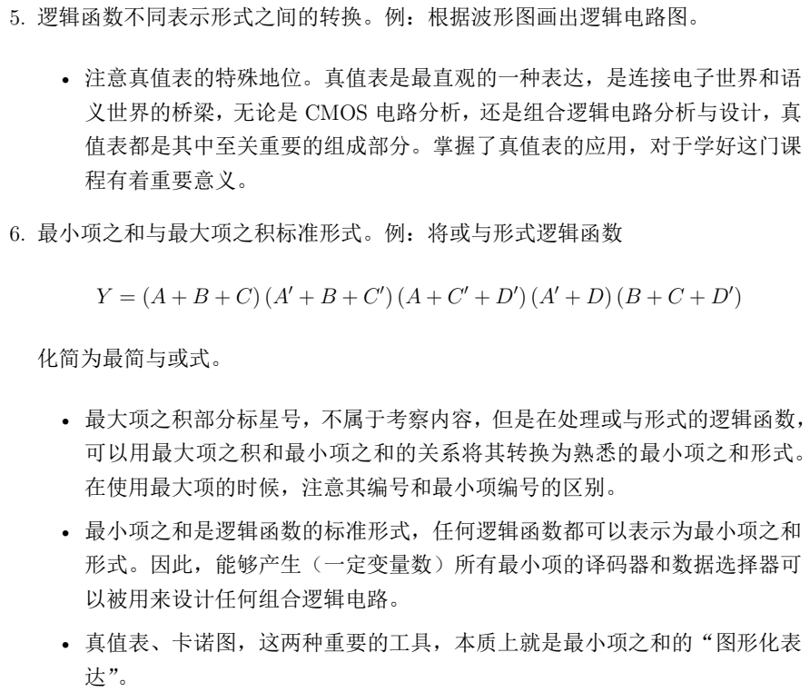
基础考点

Slide 12
基础考点

Slide 13
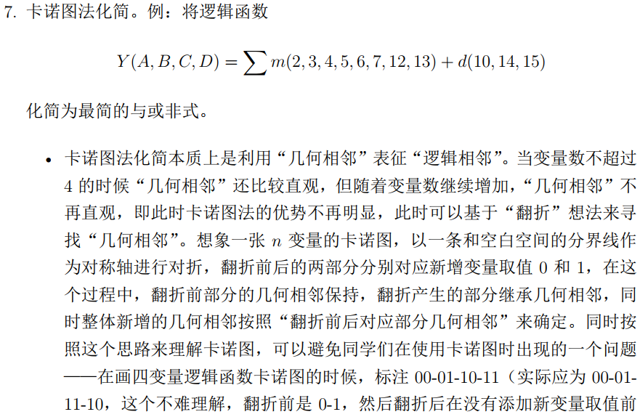
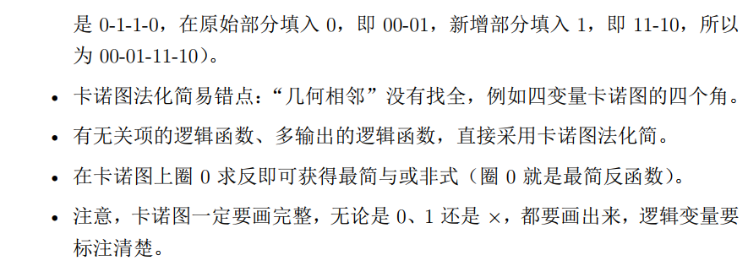
卡诺图
2021-2022期末

Slide 14
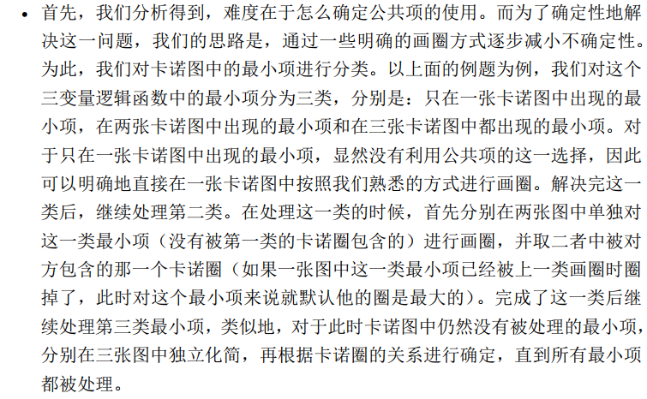
多输出逻辑函数化简
2020-2021期末

Slide 15
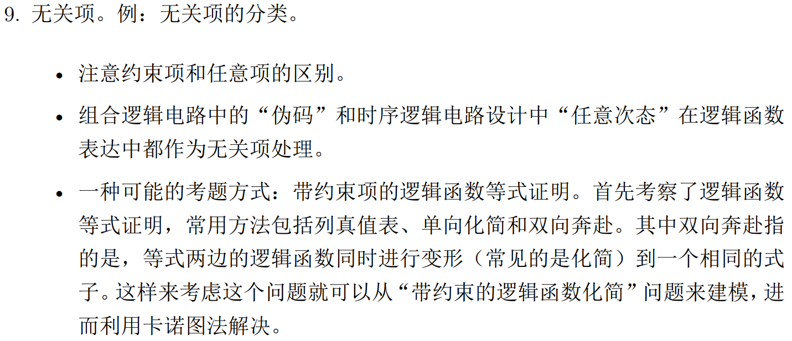
无关项
2015-2016期末

Slide 16
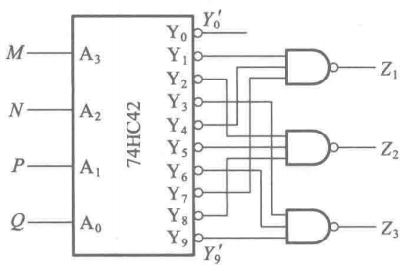
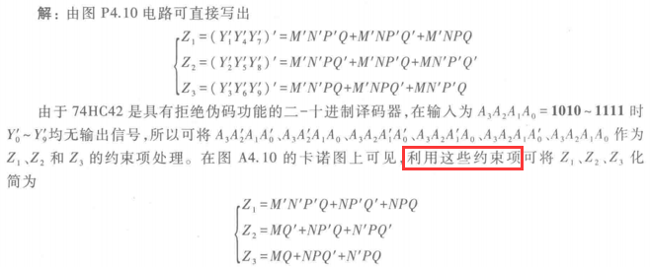
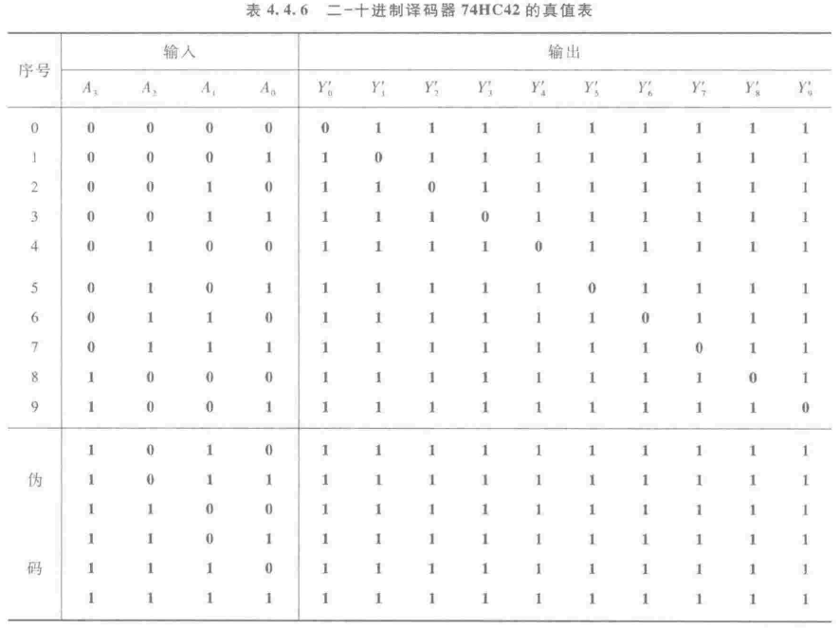
无关项

Slide 17
提纲
第一章 数制和码制
第二章 逻辑代数基础
第三章 门电路
第四章 组合逻辑电路
第五章 半导体存储电路
第六章 时序逻辑电路
第七章 脉冲波形的产生和整形电路
第八章 数—模和模—数转换

Slide 18
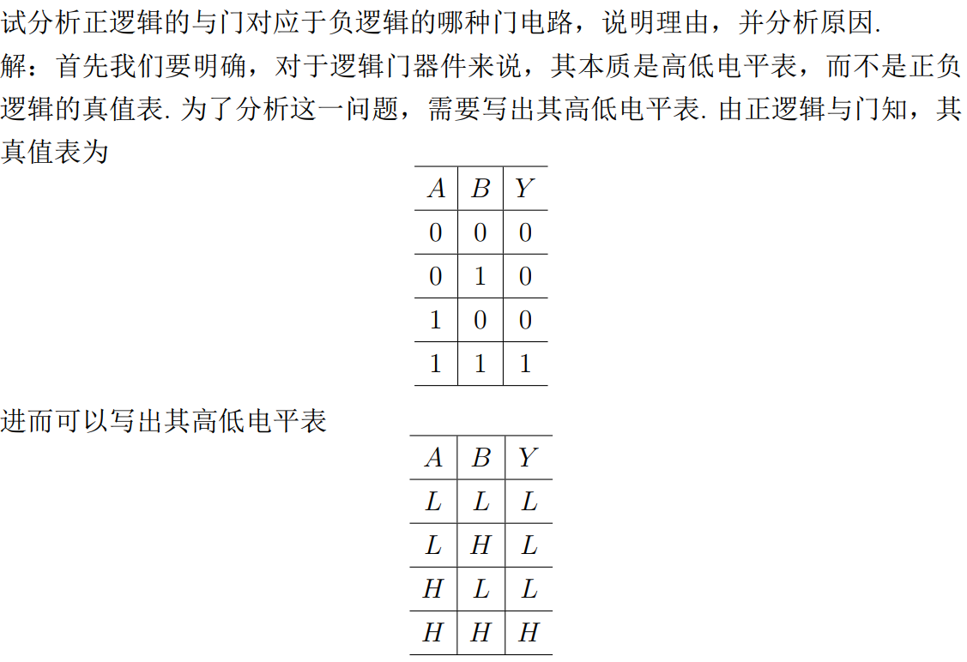
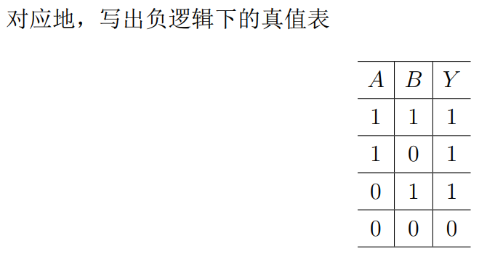
正逻辑与负逻辑
结论：一个逻辑函数在正/负逻辑下互为对偶
解题：可以利用对偶定理，也可以直接列真值表

Slide 19
输入保护电路

Slide 20
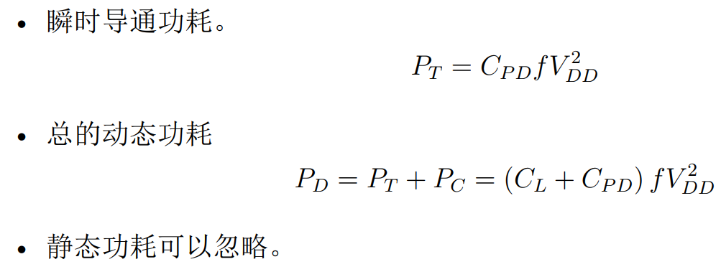
功耗计算

Slide 21
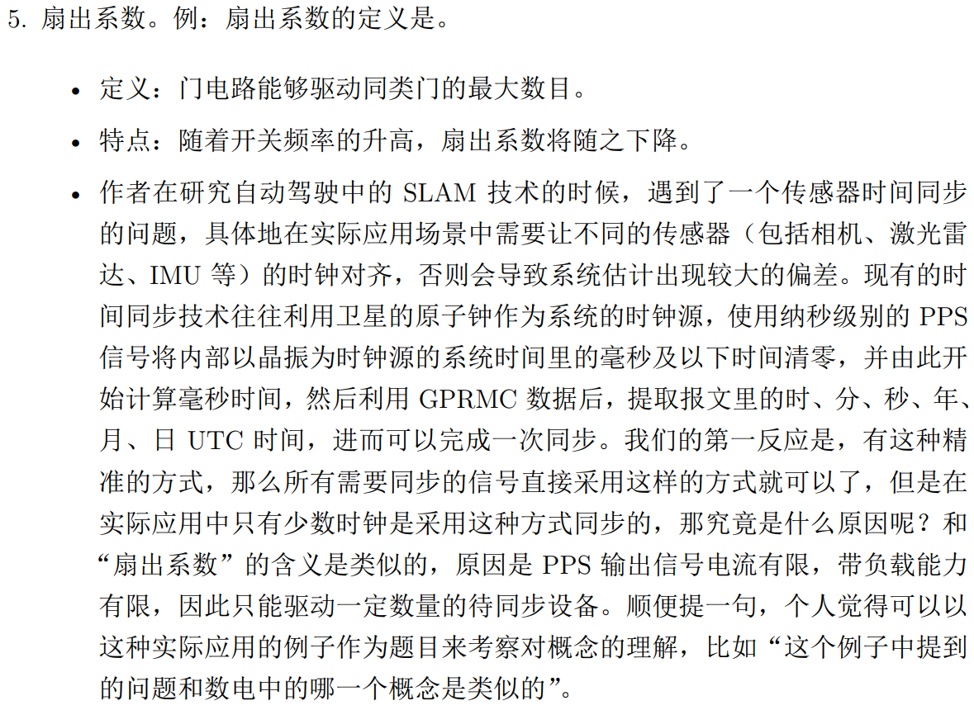
扇出系数

Slide 22
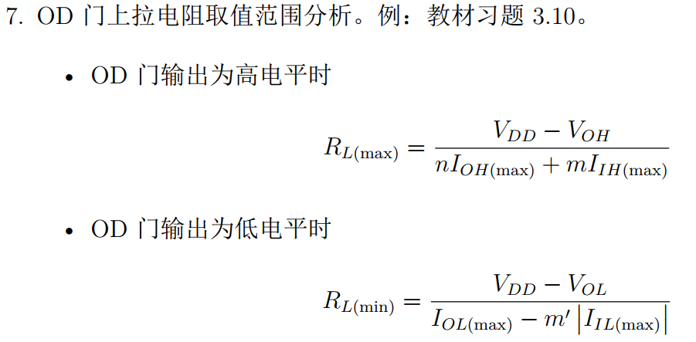
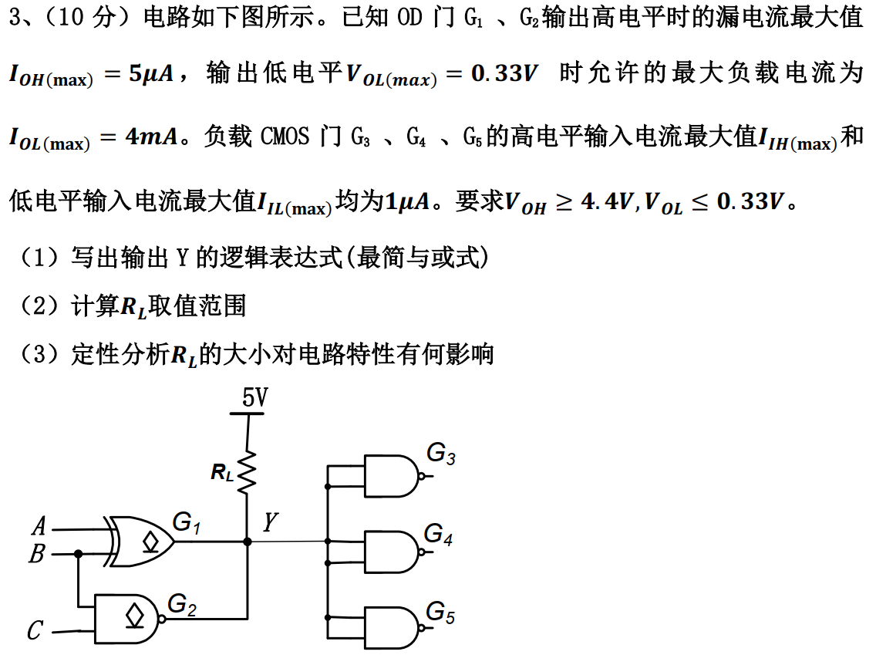
OD门上拉电阻分析
2022-2023期末

Slide 23
三态门&传输门
2015-2016期末

Slide 24
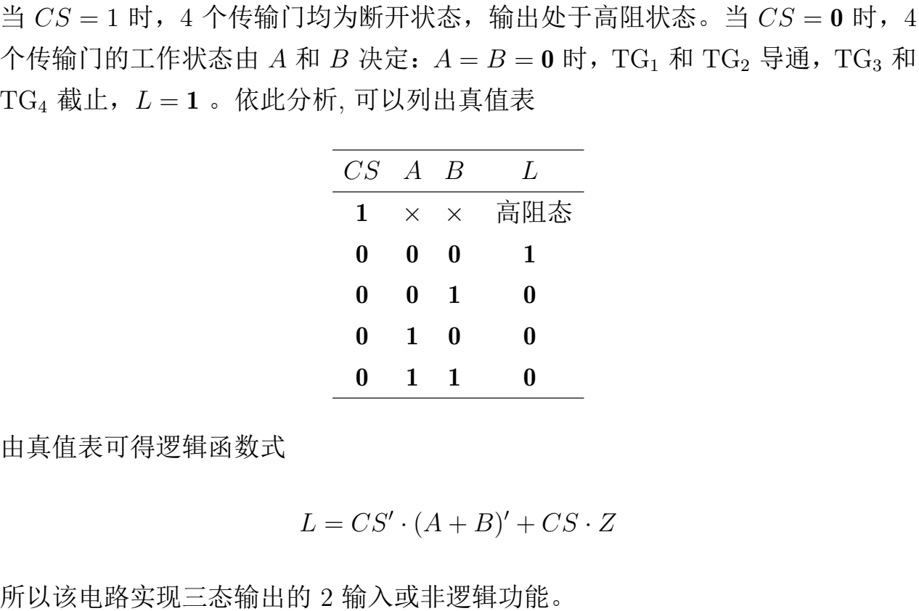
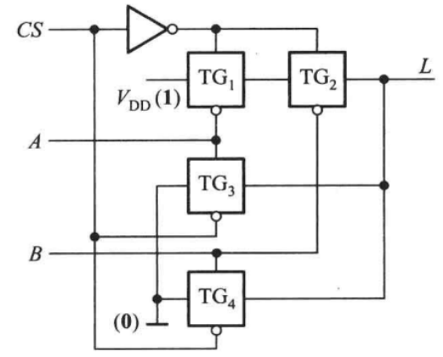
高阻态
在波形图上用×表示
在逻辑式中用Z表示

Slide 25
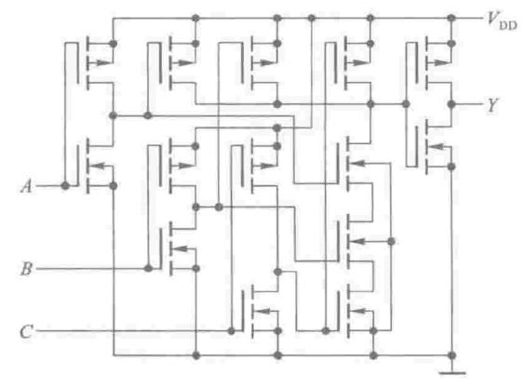
CMOS电路分析
不知道你是否体验过被MOSFET支配的恐惧
你是否和我一样
小小的眼睛里充满大大的疑惑
不慌！今天我们详细介绍两种方法：模块化方法和真值表法。

Slide 26
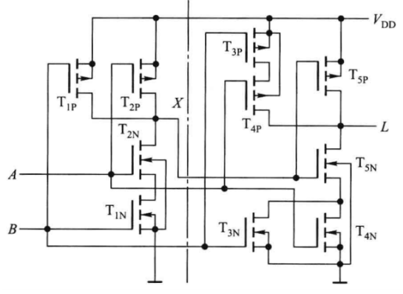
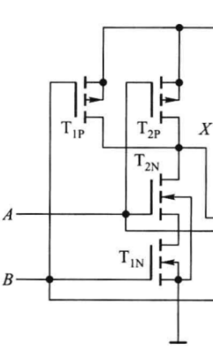
CMOS电路分析
可以利用真值表分析得到该结论

Slide 27
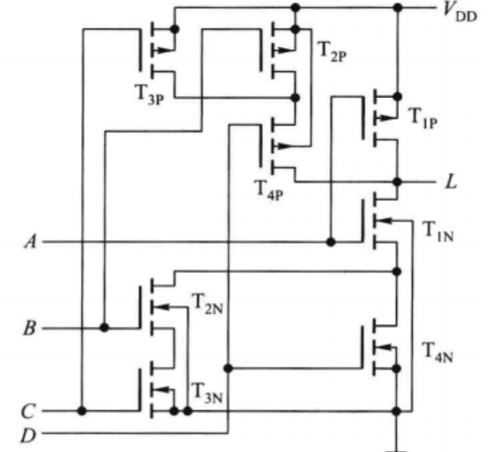
CMOS电路分析

Slide 28
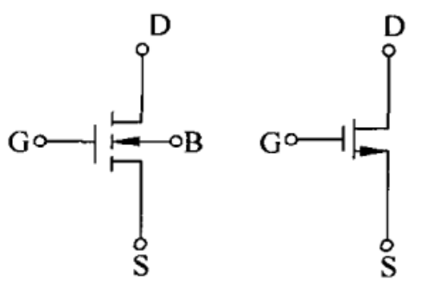
CMOS电路分析

Slide 29
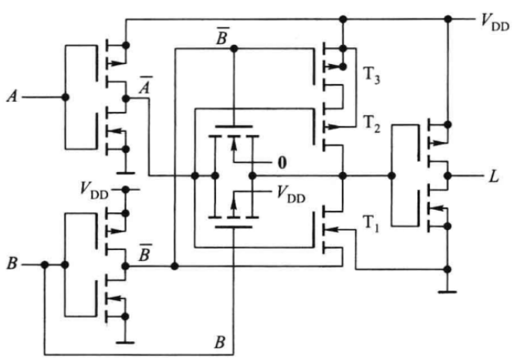
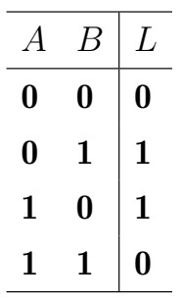
CMOS电路分析

Slide 30
CMOS电路分析

Slide 31
CMOS电路分析

Slide 32
CMOS电路分析

Slide 33
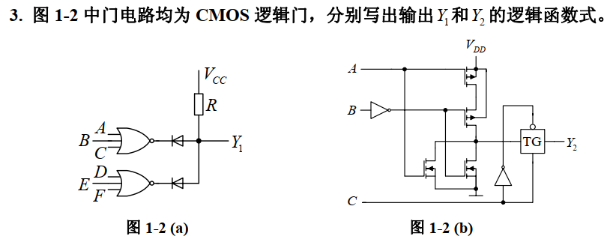
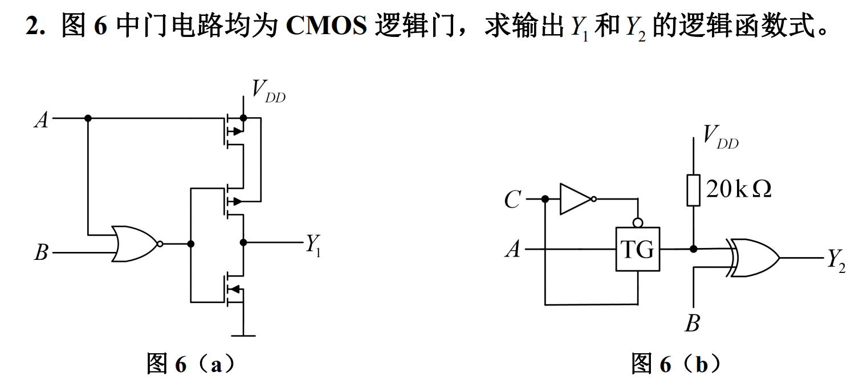
CMOS电路分析
2017-2018期末
2021-2022期末
CMOS反向器动态特性参数及其含义：
传输延迟时间：输出电压变化滞后于输入电压变化的时间（根据0.5Vmax点计算）
交流噪声容限：保证输出变化不超过允许限度下，允许输入交流信号的波动范围
动态功耗：从一个稳态转变到另一个稳态过程中产生的附加功耗

Slide 34
提纲
第一章 数制和码制
第二章 逻辑代数基础
第三章 门电路
第四章 组合逻辑电路
第五章 半导体存储电路
第六章 时序逻辑电路
第七章 脉冲波形的产生和整形电路
第八章 数—模和模—数转换

Slide 35
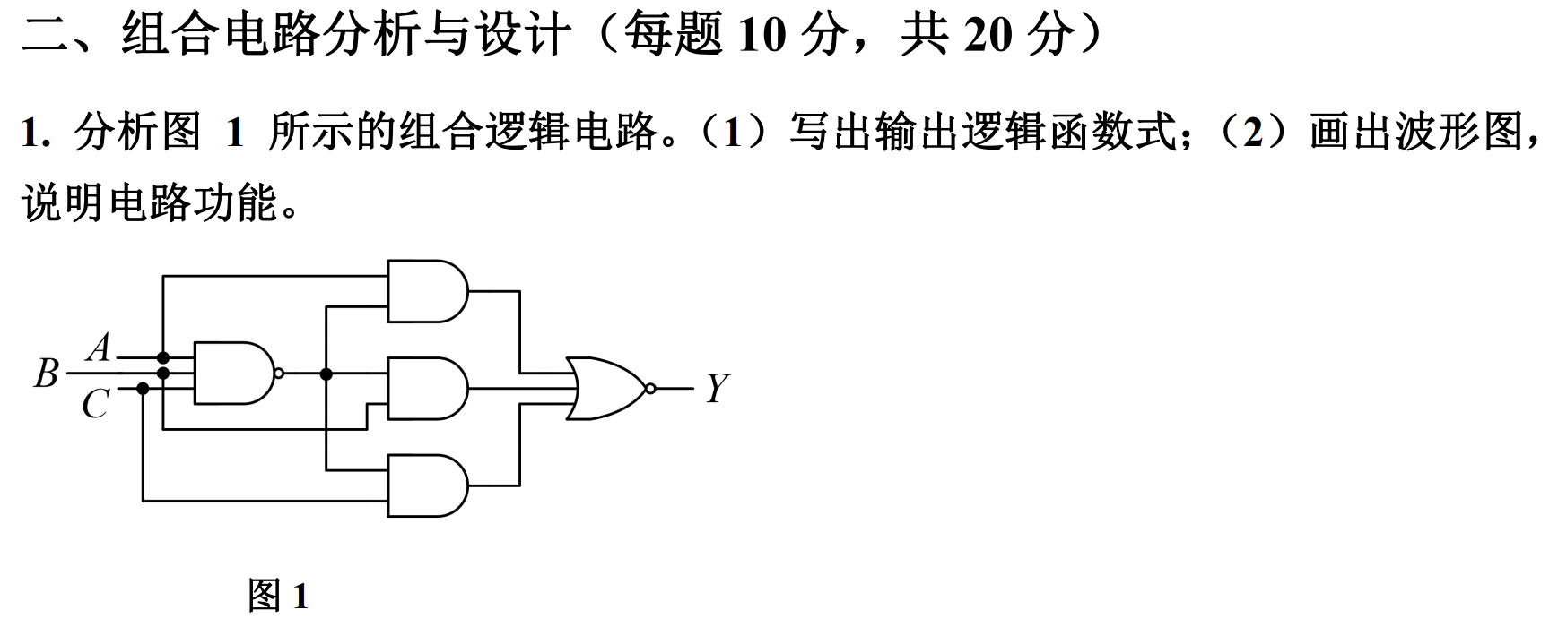
组合逻辑电路分析
2021-2022期末

Slide 36
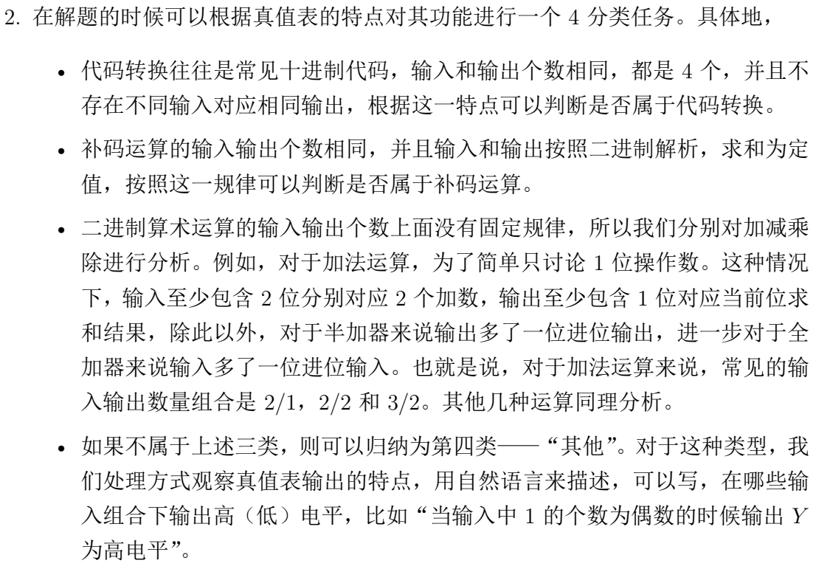
组合逻辑电路分析

Slide 37
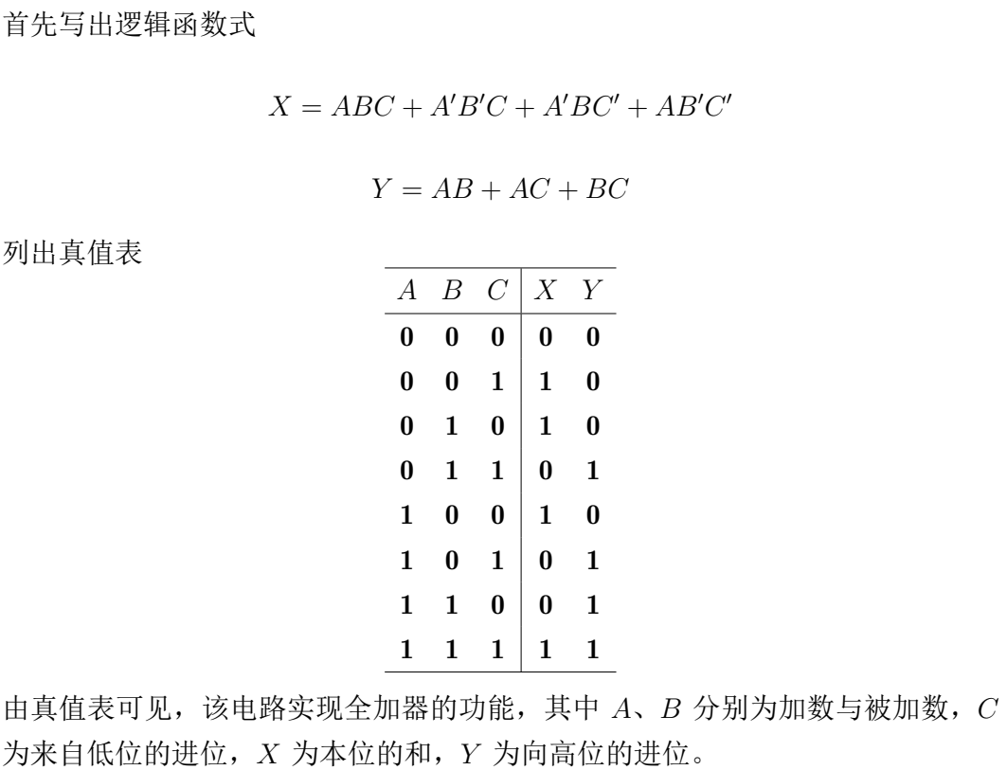
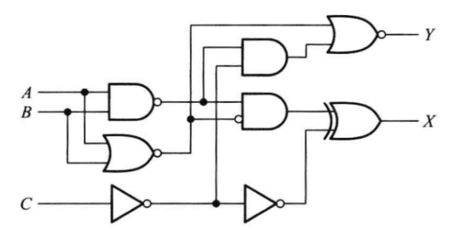
组合逻辑电路分析

Slide 38
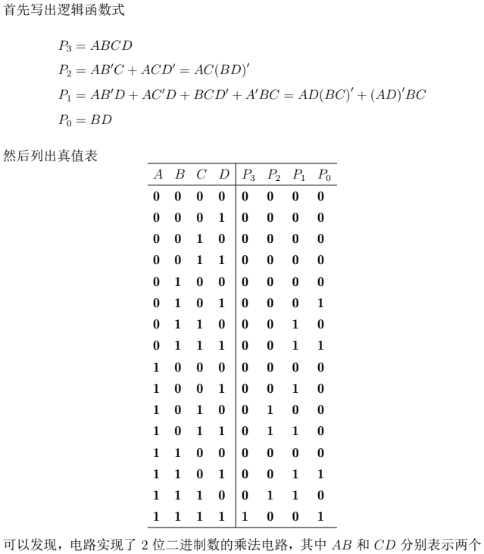
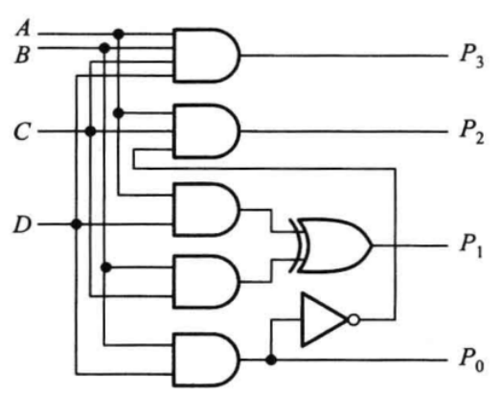
组合逻辑电路分析

Slide 39
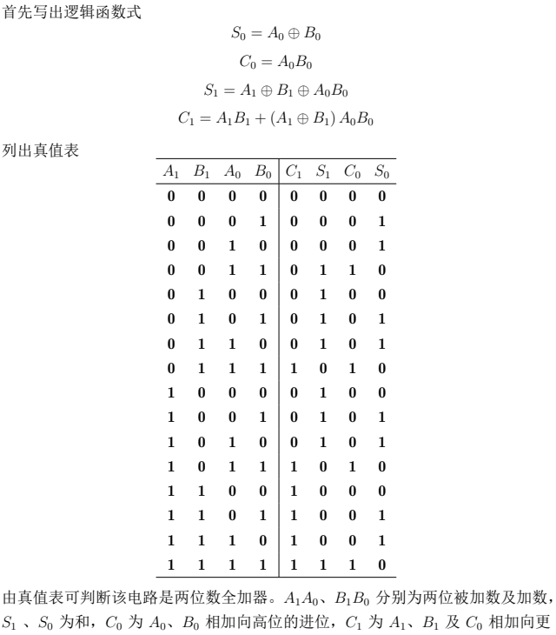
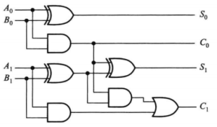
组合逻辑电路分析

Slide 40
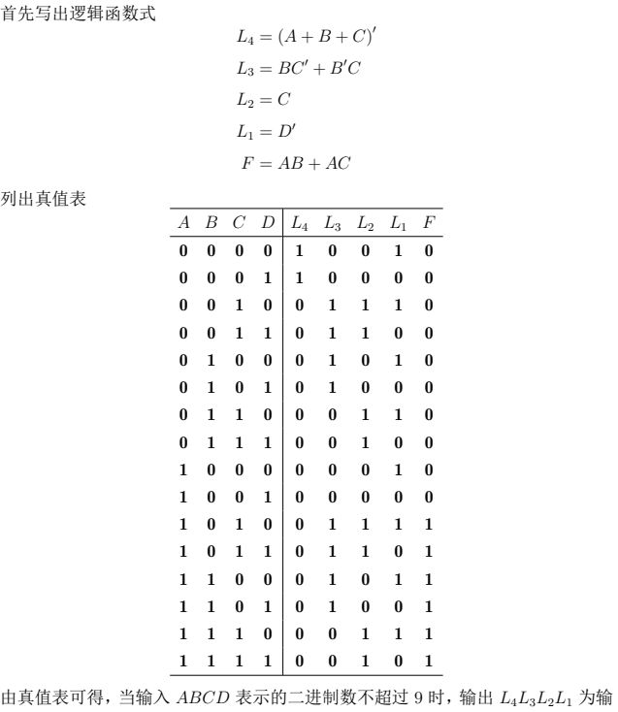
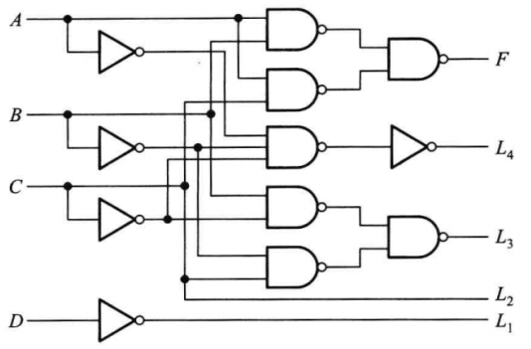
组合逻辑电路分析

Slide 41
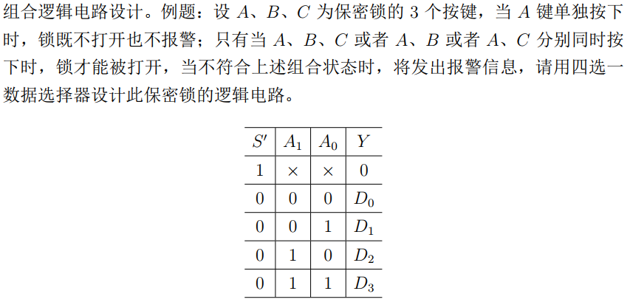
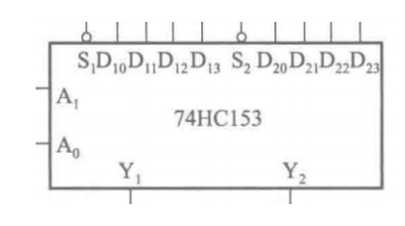
组合逻辑电路设计
2015-2016期末

Slide 42
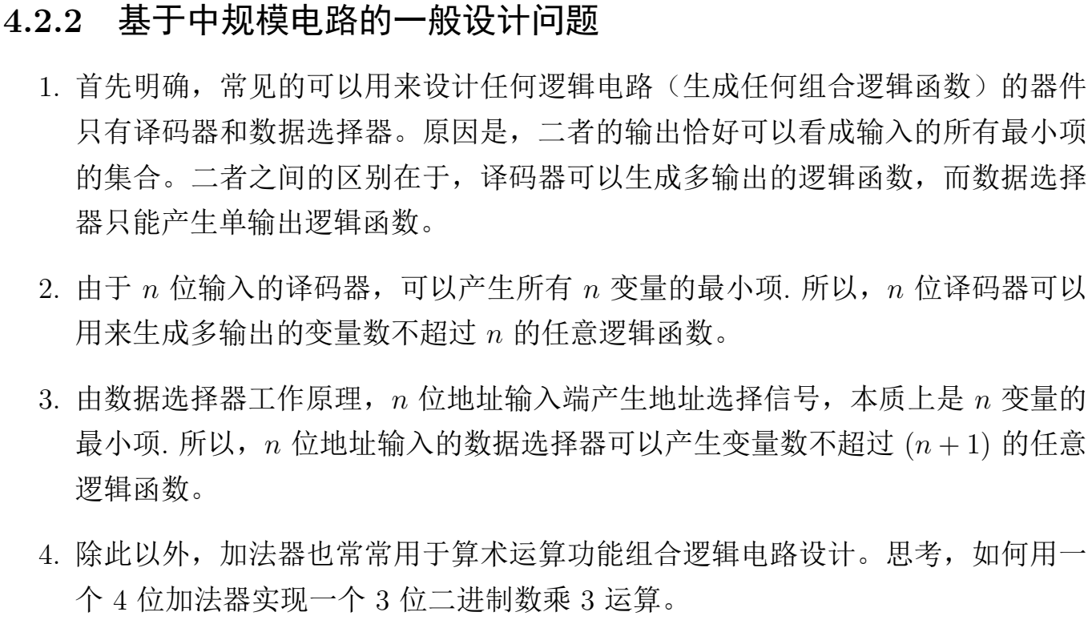
组合逻辑电路设计

Slide 43
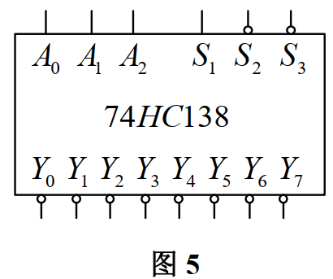
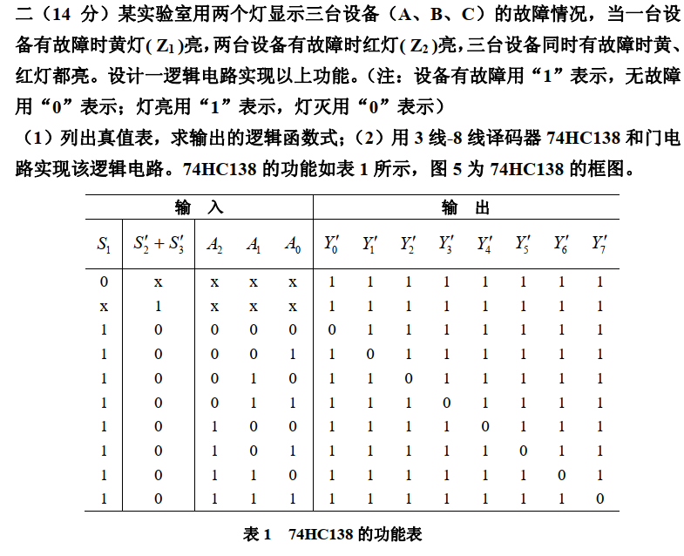
组合逻辑电路设计
2019-2020期末

Slide 44
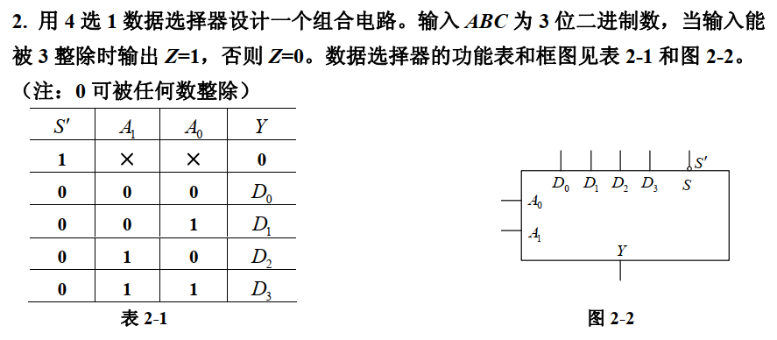
组合逻辑电路设计
2017-2018期末

Slide 45
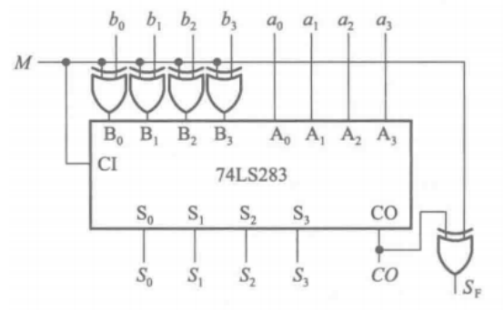
组合逻辑电路设计

Slide 46
组合逻辑电路设计

Slide 47
组合逻辑电路功能扩展

Slide 48
组合逻辑电路功能扩展
思考：解唯一吗？反证法

Slide 49
组合逻辑电路功能扩展

Slide 50
组合逻辑电路功能扩展
思考：解唯一吗？

Slide 51
组合逻辑电路功能扩展
2020-2021期末

Slide 52
组合逻辑电路功能扩展
2022-2023期末

Slide 53
组合逻辑电路功能扩展

Slide 54
组合逻辑电路功能扩展

Slide 55
组合逻辑电路功能扩展

Slide 56
组合逻辑电路功能扩展

Slide 57
组合逻辑电路功能扩展

Slide 58
PLA
何为PLA？
组成？
如何分析？

Slide 59
竞争—冒险
概念和成因？
如何检测？
如何消除？
通过这样一个问题，能触发你的哪些思考？请结合数电课程的“工程性”谈谈。
2015-2016期末

Slide 60
提纲
第一章 数制和码制
第二章 逻辑代数基础
第三章 门电路
第四章 组合逻辑电路
第五章 半导体存储电路
第六章 时序逻辑电路
第七章 脉冲波形的产生和整形电路
第八章 数—模和模—数转换

Slide 61
SR触发器（锁存器）“不定”状态
锁存器：注意两种不同的结构的区别
与非门结构输入低电平有效
或非门结构输入高电平有效
触发器：SR=11时为“11”状态
在工程实际中，同步的置1和置0
输入端都是设计为高电平有效
考试就按照教材SR触发器电路

Slide 62
触发器电路分析
注意：脉冲触发的JK触发器
触发器两大特性：逻辑功能，触发方式
二者彼此独立

Slide 63
触发器电路分析
2019-2020期末

Slide 64
触发器电路分析
能够识别三种触发方式对应电路结构的特点

Slide 65
触发器电路分析
2018-2019期末
不能只会认识框图

Slide 66
ROM
2017-2018期末

Slide 67
ROM
2016-2017期末
存储器按照存、取功能分类：随机存储器RAM和只读存储器ROM
ROM特点：存储的数据是固定的，正常工作时只能读出不能写入或修改
断电后存储的数据不会消失（和随机存储器RAM对比）

Slide 68
动态特性的参数
建立时间：输入信号先于CLK到达的时间
保持时间：CLK到达后输入信号仍需要
保持的时间
传输延迟时间：CLK动作沿到达开始到
触发器新状态稳定建立
需要的时间
最高时钟频率：触发器连续、重复翻转
情况下CLK最高频率
2022-2023期末

Slide 69
存储器容量
2015-2016期末

Slide 70
一些补充问题
哪种触发方式的触发器可以用来构成寄存器？
衡量存储器性能的两个最重要的指标是什么？
根据所采用的存储单元的工作原理不同，随机存储器可以分成哪几类？他们的优缺点分别是什么？
SRAM电路的构成包括哪几部分？
ROM电路的构成包括哪几部分？
存储器中“字”的概念是什么？
ROM按照制作工艺可以分为哪几类？
Notes:
都可以
存储容量和存取速度
动态和静态 动态存储器结构简单，因此集成度高 静态存储器存取速度快（按照最重要的指标比较）
存储矩阵、地址译码器、读写控制电路
存储矩阵、地址译码器、输出缓冲器
并行输出的一组数据
掩模ROM、可编程ROM、用电信号擦除的可编程ROM

Slide 71
提纲
第一章 数制和码制
第二章 逻辑代数基础
第三章 门电路
第四章 组合逻辑电路
第五章 半导体存储电路
第六章 时序逻辑电路
第七章 脉冲波形的产生和整形电路
第八章 数—模和模—数转换

Slide 72
时序逻辑电路分析
注意题目要求
2019-2020期末

Slide 73
状态转换图/表
然而在画时序图的时候只需要画有效循环
注意输入输出的标注方法

Slide 74
时序逻辑电路设计
和组合逻辑电路设计相似，在得到状态方程后不要急着化简，要先看器件选型！

Slide 75
时序逻辑电路设计
2019-2020期末
JK触发器最简驱动方程求解

Slide 76
时序逻辑电路设计
2020-2021期末

Slide 77
时序逻辑电路设计
开课之初发下去的纸质版模拟试卷

Slide 78
时序逻辑电路设计

Slide 79
时序逻辑电路设计
事实上，可以看成序列信号发生器

Slide 80
计数器电路

Slide 81
计数器电路

Slide 82
计数器电路
2022-2023期末

Slide 83
计数器电路
2021-2022期末

Slide 84
移位寄存器

Slide 85
移位寄存器功能扩展

Slide 86
顺序脉冲发生器

Slide 87
序列信号发生器

Slide 88
异步时序逻辑电路——波形分析法
不会出现在时序逻辑电路分析题中，但确实在非星号部分出现（有考的可能性，可能在综合题里出现）

Slide 89
提纲
第一章 数制和码制
第二章 逻辑代数基础
第三章 门电路
第四章 组合逻辑电路
第五章 半导体存储电路
第六章 时序逻辑电路
第七章 脉冲波形的产生和整形电路
第八章 数—模和模—数转换

Slide 90
三种电路识图

Slide 91
三种电路识图

Slide 92
关键参数计算
回差电压
类比2022-2023期末
描述单稳态电路的性能参数有哪些？请简要说明其含义
记住重要参数计算公式（包括各个参数的含义）和波形的轮廓！

Slide 93
充放电电路分析
确定电容两端电压
沿着电容电压的正端找到电源（通过导通的上拉管）
沿着电容电压的负端找到地（通过导通的下拉管）
如果外接电阻$R_{p}$和管子导通电阻可比该怎么处理？

Slide 94
脉冲发生/整形电路分析
2017-2018期末
重要题目！！！

Slide 95
脉冲发生/整形电路分析
2019-2020期末
如果换成可重复触发的单稳态电路，会发生什么变化？

Slide 96
脉冲发生/整形电路分析
2020-2021期末

Slide 97
石英晶体电路
2015-2016期末

Slide 98
一些补充问题
用来定量描述矩形脉冲的重要参数有哪些？并说明他们的含义。
施密特触发电路的两个重要特点是什么？
施密特触发电路的应用有哪些？
单稳态电路的工作特点有哪些？
单稳态电路的应用有哪些？
用分立元件和555都可以构成多谐震荡电路，二者区别在于？
Notes:
脉冲周期（相邻脉冲时间间隔）、脉冲幅度（脉冲电压变化最大幅度）、脉冲宽度（脉冲前沿到0.5Vmax开始到脉冲后沿到达0.5Vmax为止）、上升时间（上升沿0.1Vmax到0.9Vmax的时间）、下降时间（下降沿0.9Vmax到0.1Vmax的时间）、占空比（脉冲宽度与周期比值）
低->高的转换电平和高->低的转换电平不同；状态转换时由于内部正反馈使得边沿很陡
波形变换、脉冲整形、脉冲鉴幅
有稳态和暂稳态两个不同的工作状态；外界触发脉冲作用下能从稳态->暂稳态维持一段自动返回稳态；暂稳态维持时间和电路本身参数有关，和触发脉冲的宽度和幅度无关
定时、延时、噪声消除
分立元件构成的振荡电路可以实现更高的频率

Slide 99
提纲
第一章 数制和码制
第二章 逻辑代数基础
第三章 门电路
第四章 组合逻辑电路
第五章 半导体存储电路
第六章 时序逻辑电路
第七章 脉冲波形的产生和整形电路
第八章 数—模和模—数转换

Slide 100
DAC和ADC分析
比较不同的DAC和ADC
权电阻：结构简单；阻值差异大，精度问题
倒T：阻值差异小；没有考虑模拟开关R、V
权电流：解决上述问题
并联比较：速度快；规模大
逐次逼近：电路结构简单；速度稍慢（n+2）
双积分：性能稳定，抗干扰强；速度最慢
用建立时间描述转换速度
理论精度和实际精度分别是什么？

Slide 101
DAC和ADC分析
2020-2021期末

Slide 102
DAC和ADC分析
2020-2021期末
注意Δ/2

Slide 103
DAC和ADC分析
2021-2022期末

Slide 104
DAC和ADC分析

Slide 105
参考电压稳定度分析
无论DAC还是ADC，算参考电压稳定度，都是在模拟量上运算
DAC参考电压稳定度分析见2020-2021期末

Slide 106
得分技巧

Slide 107
关于改卷

Slide 108
写在最后
很幸运能够遇见你们
祝愿大家能取得满意的收获
时光不会辜负每一个平静努力的人
如果有机会相信我们会再见
那时候 希望有机会说
愿谁记得谁 最好的年岁~

